Slide 1


2.1. “Pedagoglarning kasbiy rivojlanishi va o‘zaro hamkorlik” moduli
2.1-mavzu. Kasbiy faoliyatni rivojlantirishda individual va hamkorlik faoliyatini tashkil etish metodikasi
(2 soat nazariy mashgʻulot)
Karimova Nargiza Raximovna
MBMTM kafedra mudiri, Pedagogika fanlari bo’yicha falsafa doktori (PhD)

Slide 2
Reja:
Prezident maktablarida to‘plangan ilg‘or tajribalarni umumiy o‘rta ta’lim muassasalariga keng tatbiq etish boʻyicha o‘qituvchilarning kasbiy faoliyatini rivojlantirish.
Refleksiya va uzluksiz kasbiy rivojlanishning roli.
Kasbiy faoliyatni bosqichma-bosqich rivojlantirish sikllari

Slide 3

Kasbiy faoliyatni rivojlantirish – ?

Slide 4
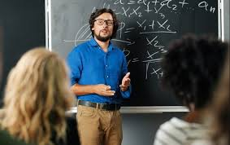
Kasbiy faoliyatni rivojlantirish – bu har bir professionalning o‘z malakasini oshirish, tajriba orttirish va yangi bilimlarni o‘zlashtirish jarayonidir.

Slide 5

Individual faoliyat – bu o‘z maqsadlarini amalga oshirishda mutaxassisning o‘zini o‘zi boshqarish va doimiy o‘rganish jarayoni

Slide 6

Kasbiy rivojlanish: yangi bilimlarga intilish
O‘z bilimlarini oshirish va tajriba orttirish nafaqat shaxsiy, balki jamiyat uchun ham muhimdir.

Slide 7
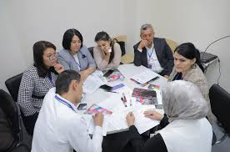
Hamkorlik faoliyati - jamoa bilan birgalikda maqsadga erishish, tajriba almashish va umumiy qarorlar qabul qilishni anglatadi.

Slide 8
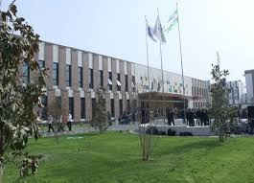
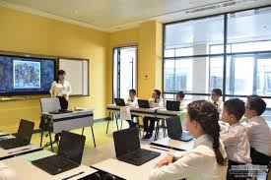
Prezident maktablari – bu nafaqat yuqori malakali o‘qituvchilarni, balki zamonaviy pedagogik metodlar va ilg‘or ta’lim tizimlarini o‘z ichiga olgan muassasalar bo‘lib, ular yoshlarning bilim va ko‘nikmalarini shakllantirishda katta rol o‘ynaydi. Ushbu maktablar o‘quvchilarda nafaqat bilimlarni o‘zlashtirish, balki ularni kasb-hunarga yo‘naltirish, tanqidiy fikrlash, axborotni izlash va tahlil qilish qobiliyatlarini rivojlantirishga alohida e'tibor qaratadi.

Slide 9
Prezident maktablari – bu nafaqat yuqori malakali o‘qituvchilarni, balki zamonaviy pedagogik metodlar va ilg‘or ta’lim tizimlarini o‘z ichiga olgan muassasalar bo‘lib, ular yoshlarning bilim va ko‘nikmalarini shakllantirishda katta rol o‘ynaydi. Ushbu maktablar o‘quvchilarda nafaqat bilimlarni o‘zlashtirish, balki ularni kasb-hunarga yo‘naltirish, tanqidiy fikrlash, axborotni izlash va tahlil qilish qobiliyatlarini rivojlantirishga alohida e'tibor qaratadi.

Slide 10

O‘quvchilarni kasb-hunarga yo‘naltirish. Prezident maktablarida o‘quvchilarga kasb-hunarga yo‘naltirish masalasi, ularni kelajakda muvaffaqiyatli va ijtimoiy jihatdan faol shaxslar sifatida tarbiyalashda muhim o‘rin tutadi.

Slide 11
Tanqidiy fikrlash va axborotni izlash.
Tanqidiy fikrlash – bu faqat o‘rganilgan ma'lumotni yodlash emas, balki ularni chuqur tahlil qilish, turli nuqtai nazarlardan qarab, muammolarni hal qilishni o‘rganishdir.
O‘qituvchilar o‘quvchilarga axborotni izlash, saralash va tahlil qilishni o‘rgatish orqali ularning ilmiy-tadqiqot ishlari va mustaqil fikrlash ko‘nikmalarini rivojlantiradilar.

Slide 12
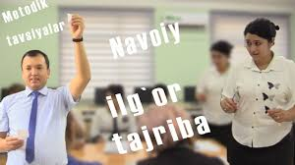
Ilg‘or tajribalarni tatbiq etish. Prezident maktablarida to‘plangan ilg‘or tajribalar, nafaqat o‘quvchilarning bilimlarini kengaytirishga, balki o‘qituvchilarning pedagogik metodlarini takomillashtirishga ham katta ta'sir ko‘rsatadi. Ta’lim jarayonida innovatsion texnologiyalardan foydalanish, yangi o‘qitish metodikalarini qo‘llash, o‘quvchilarga amaliy topshiriqlar berish kabi usullar umumiy o‘rta ta’lim muassasalariga keng tatbiq etilishi zarur.

Slide 13
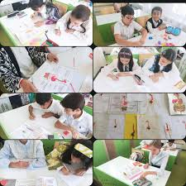
Amaliyotda qo‘llash. O‘quvchilarning olingan bilimlarini amaliyotda qo‘llashni o‘rgatish, ularning kasbiy faoliyatini rivojlantirishda muhim ahamiyatga ega. Amaliy ishlar orqali o‘quvchilar o‘rganilgan nazariy bilimlarni haqiqiy hayot sharoitlarida qo‘llashni o‘rganadilar. Shunday qilib, o‘qituvchilar o‘quvchilarga real hayotdagi vaziyatlar asosida topshiriqlar berishlari va ularni echish usullarini ko‘rsatishlari lozim.

Slide 14
Refleksiya – o‘z-o‘zini anglash va takomillashtirish. Refleksiya o‘qituvchining o‘z faoliyatini tahlil qilish va baholash jarayonidir. Bu jarayon o‘qituvchilarga o‘z ishlari va qarorlarini tanqidiy ko‘z bilan ko‘rib chiqish, xatolarni tushunish va ularni tuzatish imkoniyatini yaratadi. Refleksiya o‘qituvchining o‘z malakalarini oshirish va pedagogik uslublarini takomillashtirish uchun zarur vositadir.

Slide 15
Refleksiya mening kasbiy rivojlanishimning muhim boʻlagi hisoblanadi. Chunki ...
Oʻz dars oʻtishim va rivojlanishim xususida refleksiv mushohoda yuritishimda qoʻllaniladigan bitta usul bu ...
Oʻz dars oʻtish faoliyatimda refleksiya va takomillashuv haqida meni qiziqtiruvchi bitta savol bu ...
Oʻz dars oʻtish faoliyatim xususida yanada yaxshiroq refleksiv mushohoda yuritishim uchun men bilmoqchi boʻlgan bitta narsa bu ...

Slide 16


Malaka oshirish va tajriba
orttirishning ahamiyati
Jamoaviy hamkorlik va
individual rivojlanish
Shaxsiy rivojlanish
Bilishni baham ko‘rish
Yangiliklarga moslashish, yangi imkoniyatlarni ochish va o‘z salohiyatini oshirish.
Yangiliklarni baham ko‘rish, fikr almashish va hamkorlik asosida muammolarni yechish.
Kasbiy muvaffaqiyat
Jamoaviy oshirish
Jamoaviy loyihalar uchun yangi bilimlar va ko‘nikmalarni birgalikda o‘zlashtirish.
Tanlov raqobatdoshligini oshirish, yangiliklarni olish va karerani rivojlantirish.

Slide 17

Kasbiy rivojlanishni tashkil etish usullari
Treninglar
Seminarlar
Kasbiy mahoratlarni oshirish uchun maxsus kurslar va seminarlar.
Ma’lumot almashish, tajribalarni baham ko‘rish, fikr almashish uchun platformalar.
Onlayn kurslar
O‘z vaqtida va qulay sharoitda
bilim olish imkoniyatini yaratish.

Slide 18




Kasbiy mahorat va uning ahamiyatli jihatlari
Strategik fikrlash
Muloqot qobiliyati
Muammolarni tahlil qilish, rejalashtirish va samarali yechimlar topish.
Fikrlarni aniq va tushunarli tarzda yetkazish, muloqotni samarali tashkil etish.
Ijodkorlik
Yangicha yondashuvlarni topish, muammolarga ijodiy yechimlar taklif qilish.

Slide 19

Uzluksiz kasbiy rivojlanish (UKR) tushunchasi
UKR deganda oʻqituvchilarning oʻz kasbiy faoliyati va karerasi davomida oʻz bilim, koʻnikma va kasbiy kompetensiyalarini saqlashi, takomillashtirishi va kengaytirishi tushuniladi.
Bu jarayon oʻqituvchilarga zamonaviy taʼlim tendentsiyalaridan xabardor boʻlib turish, oʻz ustida ish olib borish va oʻzlarining taʼlim samaradorligini oshirishga imkon beradi.

Slide 20
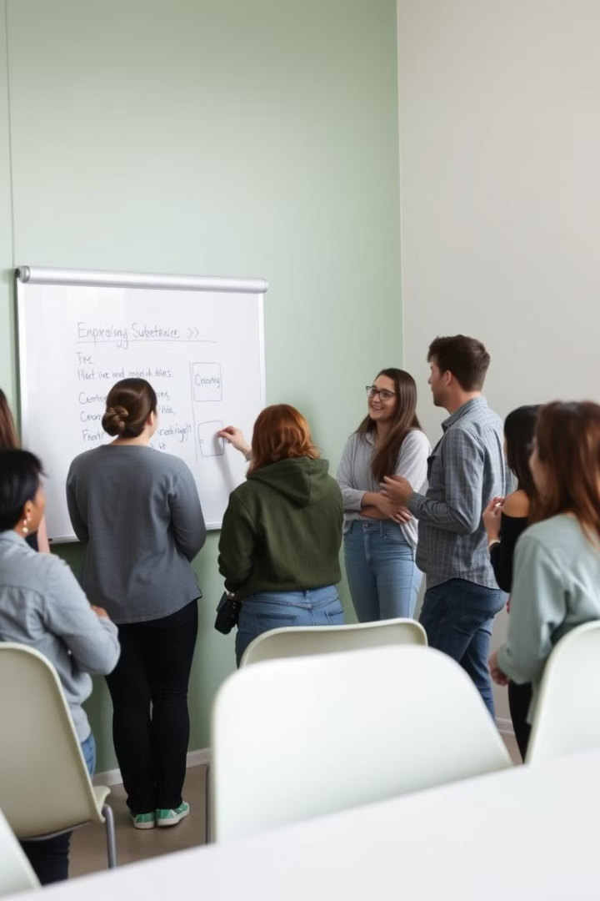
UKR kurslarining ahamiyati
1
Yangiliklar bilan tanishish
2
Kasbiy koʻnikmalarni oshirish
Eng soʻnggi taʼlim amaliyotlari, texnologiyalari va nazariyalari haqida xabardor boʻlish.
Pedagogik mahoratni oshirish, yangi oʻqitish usullarini oʻzlashtirish.
3
Taʼlim sifatini yaxshilash
Oʻquvchilarga sifatli taʼlim berish imkoniyatini yaratish.

Slide 21
Dolzarb pedagogik texnologiyalar va nazariyalar
Oʻqitishning interaktiv shakllari
Maʼlumotlarni tahlil qilish
Oʻqituvchilar oʻquvchilarni faol ishtirok etishga ragʻbatlantiradigan oʻqitish usullarini oʻrganadilar. Masalan, muammoli taʼlim, loyiha metodi va boshqalar.
Oʻqituvchilar oʻz darslari va oʻquvchilarning yutuqlari haqida maʼlumotlarni yigʻish va tahlil qilishga oʻrganadilar. Bu orqali ular taʼlim sifatini oshirishga qaratilgan qarorlar qabul qilishlari mumkin.

Slide 22

Taʼlim sifatini oshirishga doir chora-tadbirlar
Oʻquvchilarni baholash
Oʻquv dasturlarni takomillashtirish
Oʻqituvchilar oʻquvchilarni samarali baholash usullarini oʻrganadilar, bu esa oʻquvchilarning oʻzlashtirish darajasini aniqlash va ularga individual yordam berish imkonini beradi.
Oʻqituvchilar zamonaviy taʼlim tendentsiyalariga mos keladigan oʻquv dasturlarni qanday takomillashtirishni oʻrganadilar.
Oʻqitish muhitini yaratish
Oʻqituvchilar ijodiy va oʻquvchilarga qulay oʻqitish muhitini qanday yaratishni oʻrganadilar.

Slide 23

“Kasbiy rivojlanish kuni” va “Ksbiy rivojlanish soati” tadbirlari
O'zbekiston Respublikasi Prezidentining 2024-yil 21-iyundagi 231-son qarori
“
bilan Maktabgacha va maktab ta’limi tashkilotlari rahbar, pedagog va mutaxassis kadrlarini uzluksiz kasbiy rivojlantirish tizimi samaradorligini ta’minlash, ularning kasbiy bilim, ko‘nikma va mahoratini muntazam oshirib borish, Prezident maktablarida to‘plangan ilg‘or tajribalarni umumiy o‘rta ta’lim muassasalariga keng tatbiq etish belgilandi. O'zbekiston Respublikasi Maktabgacha va maktab ta’limi vazirining 2024-yil 7-avgustdagi "Umumiy o‘rta ta’lim muassasalari o‘qituvchilari uchun “Kasbiy rivojlanish kuni” va “Kasbiy rivojlanish soati” tadbirlarini bosqichma-bosqich joriy etish to‘g‘risida"gi 246-son buyrug'i bilan Umumiy oʻrta taʼlim muassasalari oʻqituvchilari uchun “Kasbiy rivojlanish kuni” va “Kasbiy rivojlanish soati” tadbirlarini tashkil etish TARTIBI tasdiqlandi.

Slide 24
“Kasbiy rivojlanish kuni” va “Ksbiy rivojlanish soati” tadbirlari
Kasbiy rivojlanish kuni(КRК)
“
oʻqituvchilarning kasbiy mahoratini oshirish, ijodiy ishlash va oʻz bilimini muntazam boyitib borish, zamonaviy oʻqitish metodikasi va axborot kommunikatsiya texnologiyalaridan unumli foydalanish koʻnikmalarini rivojlantirish uchun oʻquv-seminar, trening, mahorat darslari va mustaqil taʼlim tadbirlari oʻtkazilishi belgilangan haftaning muayyan kuni.

Slide 25

“Kasbiy rivojlanish kuni” va “Ksbiy rivojlanish soati” tadbirlari
“Kasbiy rivojlanish soati”(КРS)
“Kasbiy rivojlanish kuni”(КRК)
kasbiy rivojlanish kunlarida tashkil etilgan oʻquvlarda oʻqituvchilar tomonidan oʻzlashtirilgan yangi bilim va koʻnikmalarni oʻzlari faoliyat koʻrsatayotgan umumtaʼlim maktablarida qoʻllashlarini tahlil qilish, ularga zarur metodik yordam koʻrsatish, kasbiy rivojlanish uchun tavsiyalar berish, dars kuzatish, refleksiv amaliyot hamda maktab negizida malaka oshirish tadbirlari oʻtkaziladigan soatlar

Slide 26

“Kasbiy rivojlanish kuni” va “Ksbiy rivojlanish soati” tadbirlari
Ishtirokchilar
“Kasbiy rivojlanish kuni” va “Kasbiy rivojlanish soati” tadbirlariga jalb qilingan umumiy oʻrta taʼlim muassasalari fan oʻqituvchilari

Slide 27

“Kasbiy rivojlanish kuni” va “Ksbiy rivojlanish soati” tadbirlari
Mentor-oʻqituvchilar
“Kasbiy rivojlanish kuni” va “Kasbiy rivojlanish soati” tadbirlarini tashkil etish uchun fanlar (yoki fanlar bloki) kesimida tanlab olingan yuqori malakali oʻqituvchilar;

Slide 28

“Kasbiy rivojlanish kuni” va “Ksbiy rivojlanish soati” tadbirlari
Master-trenerlar
Mentor-oʻqituvchilarga metodik jihatdan koʻmak beruvchi malakali mutaxassislar

Slide 29

“Kasbiy rivojlanish kuni” va “Ksbiy rivojlanish soati” tadbirlari
Yetakchi oʻqituvchi
“Kasbiy rivojlanish kuni” tadbirlarida ishtirok etadigan va umumiy oʻrta taʼlim maktablarida fanlar (yoki fanlar bloki) kesimida “Kasbiy rivojlanish soati” tadbirlarini tashkil etishga masʼul boʻlgan tajribali faol oʻqituvchi yoki fan metodika birlashmasi rahbari

Slide 30

“Kasbiy rivojlanish kuni” va “Ksbiy rivojlanish soati” tadbirlari
Koordinator
umumiy oʻrta taʼlim maktabi direktorining “Kasbiy rivojlanish soati” tadbirlarini tashkil etishga umumiy rahbarlik va muvofiqlashtirish vazifasi yuklatilgan oʻrinbosari

Slide 31

“Kasbiy rivojlanish kuni” va “Ksbiy rivojlanish soati” tadbirlari
Tayanch maktablar
“Kasbiy rivojlanish kuni” oʻquv mashgʻulotlari oʻtkaziladigan umumiy oʻrta taʼlim muassasalari

Slide 32

“Kasbiy rivojlanish kuni” va “Ksbiy rivojlanish soati” tadbirlari
Elektron qaydnoma
oʻqituvchilarning tayanch maktablardagi “Kasbiy rivojlanish kuni” va umumiy oʻrta taʼlim maktablaridagi “Kasbiy rivojlanish soati” tadbirlariga ishtirok etish davomati va faolligi qayd etiladigan maʼlumotlar bazasi

Slide 33
“Kasbiy rivojlanish kuni” va “Kasbiy rivojlanish soati” tadbirlarining asosiy vazifalari
Prezident va ixtisoslashtirilgan maktablarning ilgʻor tajribalarini umumiy oʻrta taʼlim muassasalariga joriy qilish
oʻqituvchilarga zamonaviy pedagogik va innovatsion taʼlim texnologiyalarini oʻzlashtirish uchun sharoit yaratish
oʻqituvchilarning oʻzi ustida mustaqil ishlashi va ilgʻor pedagogik tajribalarni oʻrganishini tashkil etish
oʻqituvchilarning oʻzaro dars kuzatishi, refleksiv amaliyoti hamda maktab negizida malaka oshirishi uchun imkoniyat yaratib berish
oʻqituvchilarga oʻzaro tajriba almashish, shu jumladan, “Ustoz-shogird” tizimida hamkorlik qilish imkoniyatini yaratish
oʻqituvchilarni fan va uni oʻqitish metodikasiga doir yangiliklar bilan tanishtirish

Slide 34
Oʻqituvchilar refleksiyasi uchun modellar
Gibbs refleksiya sikli
1
Tasvir
2
His-tuygʻular
Hodisani batafsil tavsiflash.
Hodisa sizda qanday his-tuygʻularni uygʻotdi?
3
Baholash
4
Tahlil
Hodisa qanday ijobiy va salbiy tomonlarga ega edi?
Nima sababdan bu hodisa sodir boʻldi?
5
Xulosa
Harakatlar rejasi
Siz nimani oʻrganib oldingiz?
6
Kelajakda shu singari vaziyatlarni qanday uddalaysiz?

Slide 35

Brukfildning toʻrt linzasi
Menga tegishli
Oʻquvchilarga tegishli
Oʻz qarashlarimiz, qadriyatlarimiz, tajribamizni qanday oʻzgartirishimiz mumkin?
Oʻquvchilarning oʻrganish jarayoniga qanday qarab, ularni yaxshiroq tushunishimiz mumkin?
Hamkasblarga tegishli
Dunyoviy
Hamkasblarning oʻqitish uslublarini va tajribalarini qanday oʻrganishimiz mumkin?
Oʻqitish kontekstida ijtimoiy, siyosiy va madaniy omillar qanday taʼsir koʻrsatadi?

Slide 36





Refleksiyaning Ritxart sikli
Qara
Fikrla
His qil
Ajablan
Harakatga kirish

Slide 37
Refleksiya modellarining tahlili
Model
Bosqichlar
Kuchli tomonlar
Cheklovlar
Gibbs
5 bosqich
Tizimli, amaliy
Vaqt talab qilishi mumkin
Brukfild
4 linza
Turli nuqtai nazarlarni hisobga oladi
Chuqur tahlilni talab qiladi
Ritxart
6 bosqich
Oddiy, tsiklik
Tizimli yondashuvga ega emas

Slide 38
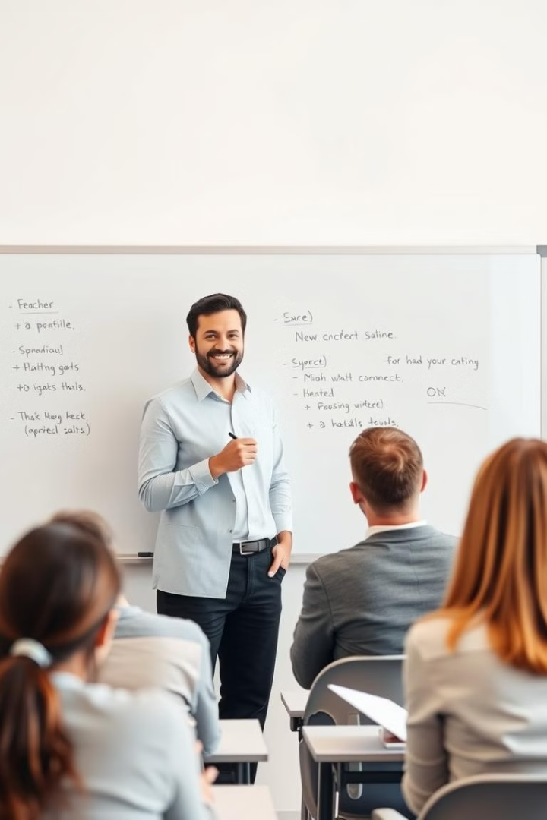
Refleksiya modellarini amaliyotda qoʻllash
1
Oʻquv faoliyatini boshlashdan oldin refleksiya
modeli tanlang.
2
Oʻquv faoliyatini olib borganingizda oʻz amaliyotingizni kuzatib boring.
3
Oʻquv faoliyatidan keyin refleksiya modelini qoʻllab, oʻz tajribangizni tahlil qiling.
4
Tahlil natijalariga asoslanib, kelajakdagi oʻquv faoliyatini rejalashtiring.

Slide 39

“Nima? Nima qilibdi? Endi nima?” modeli
Oʻqituvchilar oʻzlarining ish faoliyatini mustaqil ravishda tahlil qilish va takomillashtirish uchun refleksiv amaliyotdan foydalanishlari mumkin. Bu amaliyot oʻqituvchilarni oʻz taʼlim jarayonini chuqurroq tushunishga va samaradorligini oshirishga yordam beradi.

Slide 40
“Nima? Nima qilibdi? Endi nima?” modeli
Sodda va foydali
Hamma uchun
Bu model oʻqituvchilarga oʻz tajribalarini tahlil qilishni osonlashtiradi va amaliy qoʻllanmani taklif etadi.
Refleksiv amaliyotning bu modeli oʻqituvchilarning tajriba darajasiga qaramasdan ishlatilishi mumkin.

Slide 41
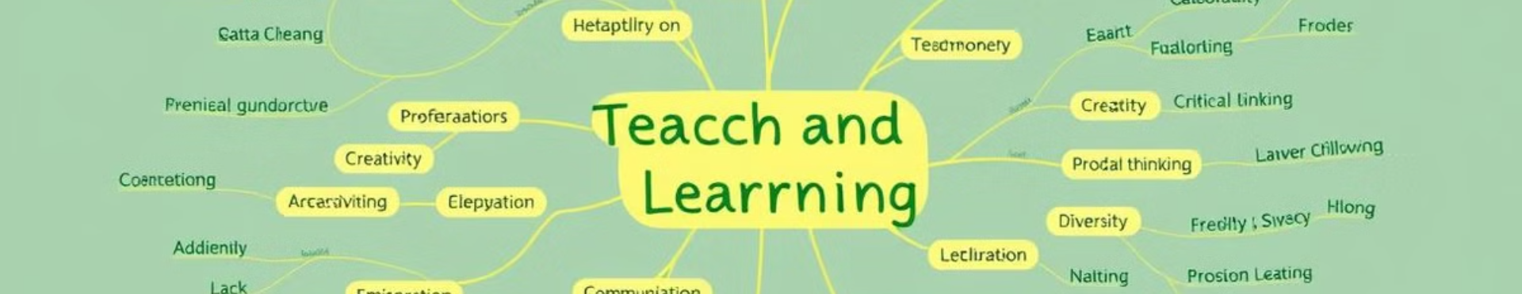
Tahlil va Rivojlanish
1
Taʼlim amaliyotini tahlil qilish
2
Kuchli va zaif tomonlar
3
Kelajakdagi rivojlanish
Oʻqituvchilar oʻzlarining darslarini, oʻquvchilarning munosabatini va natijalarini chuqurroq tahlil qilishlari mumkin.
Oʻzlarining kuchli va zaif tomonlarini aniqlab, oʻzlarini takomillashtirish yoʻllarini topishlari mumkin.
Refleksiya orqali oʻqituvchilar oʻzlarining ta'lim faoliyatini takomillashtirish uchun yangi yoʻllarni aniqlashlari mumkin.

Slide 42





Amaliyot bosqichlari
Murakkab vaziyat
Tahlil
Oʻqituvchilar oʻz faoliyatlarida sodir boʻlgan muhim voqeani eslashadi.
Ushbu voqeaga “Nima? Nima qilibdi? Endi nima?” savollari bilan yondashish orqali tahlil qilinadi.
Xulosa
Reja
Tahlil natijasida oʻqituvchi oʻz xatti-harakatlari va natijalar haqida xulosa chiqaradi.
Kelgusida shunga oʻxshash vaziyatlar yuzaga kelganda nima qilish kerakligi toʻgʻrisida reja tuziladi.

Slide 43
Oʻqituvchilar uchun refleksiv amaliyotning “Nima?” bosqichi
Oʻqituvchilar oʻz darslarini tahlil qilish va oʻz amaliyotlarini takomillashtirish uchun refleksiv amaliyotni qoʻllashi mumkin.
Darsning yaxshi natija bergan qismlari
Yaxshi natijalar
Misol
Oʻquvchilarning qiziqishini jalb qilgan qism
Darsning boshida berilgan qiziqarli savol oʻquvchilarning eʼtiborini jalb qilgan va ularni darsiga faol ishtirok etishga undagan.
Oʻquvchilar faol ishtirok etgan qism
Muvaffaqiyatli oʻtkazilgan faoliyat

Slide 44
Darsning yomon natija koʻrsatgan qismlari
Yomon natijalar
Misol
Oʻquvchilarni zeriktirgan qism
Darsning oxirida berilgan test oʻquvchilarni zeriktirgan va ularning darsga qiziqishini pasaytirgan.
Oʻquvchilarning tushunmagan qismi
Muvaffaqiyatsiz oʻtkazilgan faoliyat
Oʻquvchilar faol boʻlmagan darslardagi diqqatni tortuvchi elementlar
Diqqatni jalb qilgan narsa
Diqqatni jalb qilgan narsa
Oʻquvchilarning eʼtiborini jalb qilgan qismi, masalan, oʻqituvchining qiziqarli hikoyasi yoki vizual vosita.
Turli qobiliyat va ehtiyojlarga murojaat qilish uchun mazmun va jarayonni tabaqalashtirish.

Slide 45




Oʻquvchilarni faollashtirgan dars elementlari
Savol-javob
Guruhlarda ishlash
Oʻyinlar
Oʻquvchilarga savol berish va ularning javoblariga eʼtibor qaratish ularni faollashtiradi.
Oʻquvchilarni guruhlarga boʻlib, ularga topshiriq berish ularni faollashtiradi.
Oʻyinlar oʻquvchilarga darsni quvnoq va qiziqarli tarzda oʻtkazishga yordam beradi.

Slide 46
Yaxshi va yomon
natijalarga oʻylab koʻrish
Yanada samarali muhokama uchun yoʻl
1
Muhokama
Nima sabab boʻldi?
Oʻqituvchilar boshqa oʻqituvchilar bilan yaxshi va yomon natijalarni muhokama qilish.
Yaxshi va yomon natijalarga nima sabab
boʻlganini tahlil qilish.
Nima qilish mumkin?
Oʻylab koʻrish
2
Oʻqituvchilar oʻz tajribalarini tahlil qilish va oʻz amaliyotlarini takomillashtirish.
Kelajakda yaxshi natijalarga erishish uchun
nima qilish mumkinligini oʻylab koʻrish.
3
Baholash
Oʻqituvchilar oʻz darslarini baholash va oʻz amaliyotlarini takomillashtirish.

Slide 47





Oʻqituvchilarga tavsiyalar
Oʻzingizga mos refleksiya
modelini tanlang.
Refleksiya uchun vaqt ajrating.
Oʻz tajribangizni ochiq va
halol tahlil qiling.
Oʻsish yoʻnalishlarini aniqlab,
harakat qiling.

Slide 48



Yangi kasbiy koʻnikmalarni egallash
Texnologiya
1
Zamonaviy pedagogik texnologiyalarni oʻzlashtirish.
Kompyuter savodxonligi
2
Kompyuter koʻnikmalarini oshirish.
Oʻz ustida ish
3
Oʻz kamchiliklari ustida ish olib borish va oʻzini
doimiy rivojlantirish.

Slide 49
Guruhlar uchun topshiriqlar.
Oʻz tajribangiz davomida oʻtgan bitta dars ssenariysini tahlil qilish maqsadida bitta refleksiv amaliyot modelini yoki siklini tanlang yoki oʻz refleksiya modelingizni yarating. Refleksiv amaliyot yordamida ushbu darsni yanada yaxshilash maqsadida nimalarni amalga oshirish mumkinligi boʻyicha harakatlar rejasini tuzing. Harakatlar rejasi oʻz ichiga aniq bosqichlarni va ularni bajarish uchun ajratilgan vaqtni koʻrsatishi kerak.

Slide 50
6B tarqatma material. Refleksiya modellari
Gibbs refleksiya sikli | Brukfildning toʻrtta linzasi | Ritxart refleksiya sikli
Bosqichlar: | Perspektivalar (nuqtai-nazarlar): | Bosqichlar:
1. Tasvir: – Nima sodir boʻldi? 2. Hissiyotlar – Nima haqida oʻyladingiz yoki nimalarni his qildingiz? 3. Baholash – Ushbu tajriba (voqea-hodisa)ning yaxshi va yomon taraflari nima edi? 4. Tahlil – Ushbu vaziyatdan qanday maʼno/xulosa chiqarish mumkin? 5. Xulosa: – Nimalarni boshqacha bajargan boʻlardingiz? 6. Harakatlar rejasi: – Kelajakda shu singari vaziyatlarni qanday uddalaysiz? | 1. Shaxsiy linza – Shaxsining oʻz tajribalari va taxminlari xususida refleksiv mushohoda qilishi. 2. Oʻquvchilar linzasi – Oʻquvchilardan keluvchi qayta aloqa va reaksiya haqida oʻylab koʻrish. 3. Hamkasblar linzasi – Oʻzaro kuzatuv hamda hamkorlikda ishlash orqali tushunchaga ega boʻlish. 4. Nazariya linzasi – Tajribalarni talqin va tahlil qilishda taʼlimiy nazariyalardan foydalanish. | 1. Qara – Nimani payqadingiz? 2. Fikrla – Nima sodir boʻlayapti deb oʻyladingiz? 3. His qil – Oʻzingizni qanday his qildingiz? 4. Ajablan – Bu (tajriba, voqea-hodisa) qanday savollarni oʻrtaga tashlamoqda? 5. Harakatga kirish – Endi nima qilmoqchisiz?

Slide 51
Kirish mashqida yozganlaringizga qayta murojaat qiling va nimalarni yozishganingizni koʻring. Zarur boʻlsa qoʻshimcha va oʻzgartirishlar kiriting.
Refleksiya mening kasbiy rivojlanishimning muhim boʻlagi hisoblanadi. Chunki ...
Oʻz dars oʻtishim va rivojlanishim xususida refleksiv mushohoda yuritishimda qoʻllaniladigan bitta usul bu ...
Oʻz dars oʻtish faoliyatimda refleksiya va takomillashuv haqida meni qiziqtiruvchi bitta savol bu ...
Oʻz dars oʻtish faoliyatim xususida yanada yaxshiroq refleksiv mushohoda yuritishim uchun men bilmoqchi boʻlgan bitta narsa bu ...
Zarur boʻlsa qoʻshimcha va oʻzgartirishlar kiriting.
Ilgari ... deb oʻylardim.
Hozir boʻlsa, ... degan fikrdaman.

Slide 52

Natijalar va yakuniy tavsiyalar
UKR kurslarida ishtirok etish oʻqituvchilarning kasbiy mahoratini oshiradi, taʼlim sifatini yaxshilaydi va oʻquvchilarning bilim darajasini oshiradi. Oʻqituvchilarga doimiy ravishda oʻz ustida ish olib borish, yangi bilimlarni oʻzlashtirish va oʻzlarining pedagogik mahoratini takomillashtirish tavsiya etiladi.

Slide 53
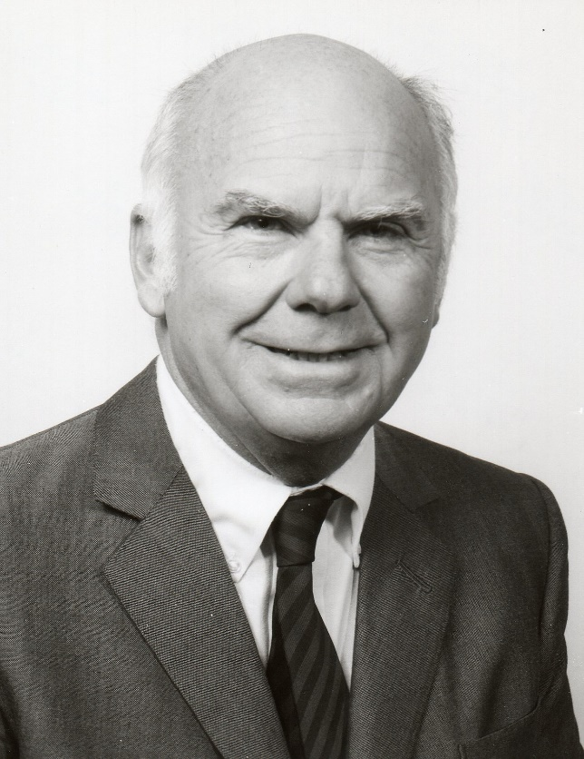
O`zini-o`zi rivojlantirishga qaratilgan texnika va strategiyalar
SWOT taxlil
SWOT tahlil modeli birinchi marta 1960-1970 yillarda paydo bo'lgan. Nazariya asoschisi Albert Xamfri, menejment bo'yicha maslahatchi, AQSh. U kompaniyani strategik rejalashtirishdagi nosozliklar sabablarini o'rgandi va o'rganish jarayonida quyidagi dekodlashga ega bo'lgan
"SOFT - tahlil" deb nomlangan texnikani ixtiro qildi:
S = Qoniqarli, ya'ni. hozirgi vaqtda kompaniyaning qoniqarli parametrlari
O = Imkoniyatlar, ya'ni. kelajakda erishish mumkin bo'lgan imkoniyatlar
F= Muvaffaqiyatsiz, ya'ni hozirgi paytda kompaniyaning muvaffaqiyatsizligi
T = Tahdidlar, ya'ni. kelajakda yuzaga kelishi mumkin bo'lgan tahdidlar
"SWOT" atamasining o'zi birinchi marta 1964 yilda Syurixda rejalashtirish bo'yicha seminarlardan birida paydo bo'lgan. Seminarda kontseptsiya aytildi, unda
"F = muvaffaqiyatsizliklar" "W = zaif tomonlar" bilan almashtirildi
va qisqartmalarning dekodlanishi aniqroq shakllantirildi.

Slide 54
O`zini-o`zi rivojlantirishga qaratilgan texnika va strategiyalar
SWOT taxlil metodi
Kuchli tomonlar
2
Kamchiliklari
1
SWOT
3
Tahdidlar
Imkoniyatlar
4

Slide 55

3-2-1 USULI
Siz ilgari bilmagan 3 ta narsa
Mavzu bo‘yicha sizni hayratda qoldirgan 2 narsa
O‘rgangan narsangiz yordamida amalga oshirmoqchi bo‘lgan 1 narsa

Slide 56
“3 ta jumla bilan xulosa” usuli
Men yangi …ni bildim.
Men o‘zimda …ni rivojlantirish zarurligini angladim.
Men kelgusida …ni amaliyotimda qo‘llashni rejalashtiraman.

Slide 57


E’TIBORINGIZ UCHUN RAHMAT!

